Slide 1





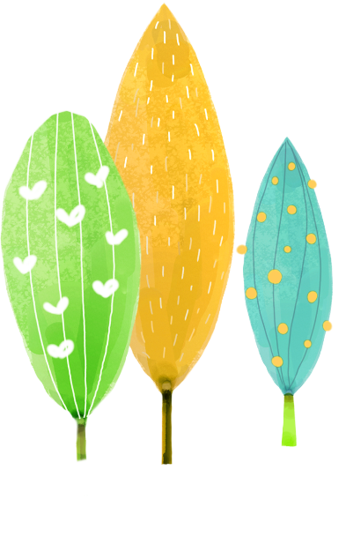





SINH NHẬT CỦA VOI CON
SINH NHẬT CỦA VOI CON
SINH NHẬT CỦA VOI CON
Notes:
更多模板请关注：https://haosc.taobao.com

Slide 2

Tiết 1

Slide 3


1
Khởi động

Slide 4
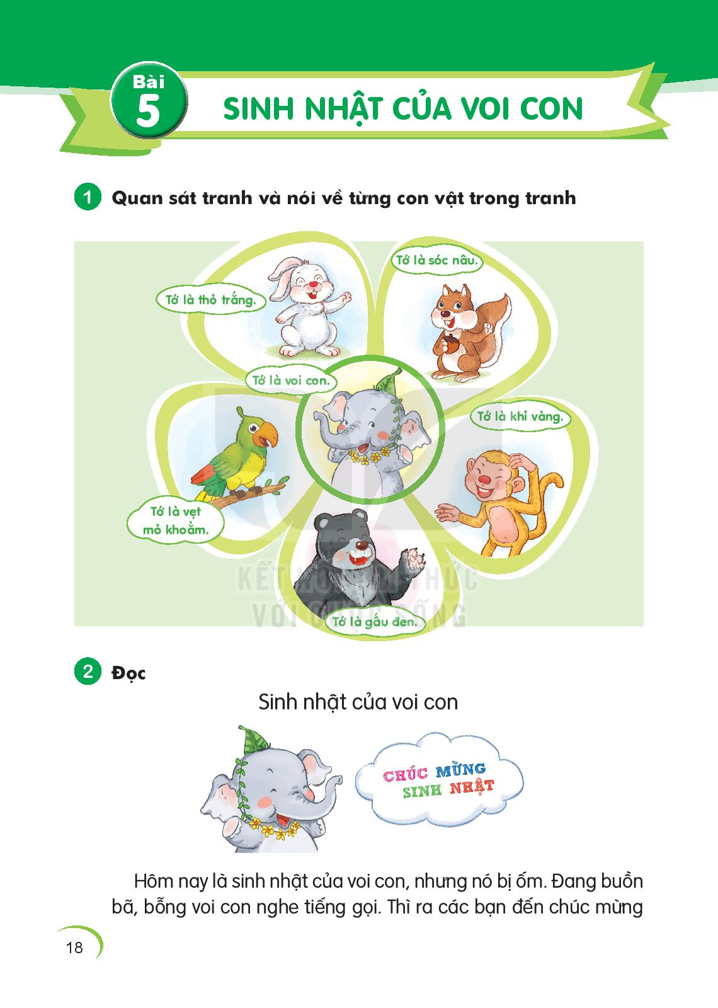
Tranh có những con vật nào?
Những con vật đ́ó có gì đặc biệt?

Slide 5
2
Đọc

Slide 6
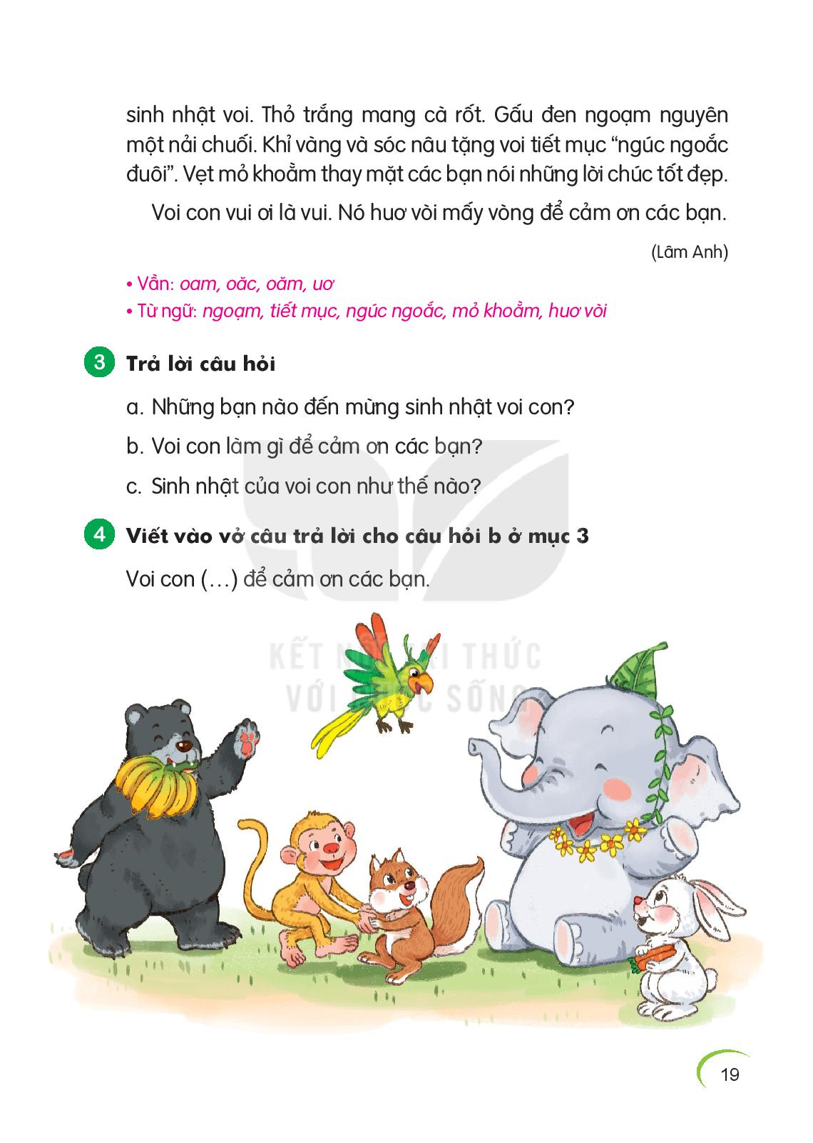


Slide 7
SINH NHẬT CỦA VOI CON
Hôm nay là sinh nhật của voi con, nhưng nó bị ốm. Đang buồn bã, bỗng voi con nghe tiếng gọi. Thì ra các bạn đến chúc mừng sinh nhật voi. Thỏ trắng mang cà rốt. Gấu đen ngoạm nguyên một nải chuối. Khỉ vàng và sóc nâu tặng voi tiết mục “ngúc ngoắc đuôi”. Vẹt mỏ khoằm thay mặt các bạn nói những lời chúc tốt đẹp.
Voi con vui ơi là vui. Nó huơ vòi mấy vòng để cảm ơn các bạn.
(Lâm Anh)
1
2
3
4
5
6
7
9
8

Slide 8
Khỉ vàng và sóc nâu / tặng voi / tiết mục “ngúc ngoắc đuôi”.
Vẹt mỏ khoằm / thay mặt các bạn / nói những lời chúc tốt đẹp.

Slide 9
SINH NHẬT CỦA VOI CON
Hôm nay là sinh nhật của voi con, nhưng nó bị ốm. Đang buồn bã, bỗng voi con nghe tiếng gọi. Thì ra các bạn đến chúc mừng sinh nhật voi. Thỏ trắng mang cà rốt. Gấu đen ngoạm nguyên một nải chuối. Khỉ vàng và sóc nâu tặng voi tiết mục “ngúc ngoắc đuôi”. Vẹt mỏ khoằm thay mặt các bạn nói những lời chúc tốt đẹp.
Voi con vui ơi là vui. Nó huơ vòi mấy vòng để cảm ơn các bạn.
(Lâm Anh)
1
2

Slide 11
SINH NHẬT CỦA VOI CON
Hôm nay là sinh nhật của voi con, nhưng nó bị ốm. Đang buồn bã, bỗng voi con nghe tiếng gọi. Thì ra các bạn đến chúc mừng sinh nhật voi. Thỏ trắng mang cà rốt. Gấu đen ngoạm nguyên một nải chuối. Khỉ vàng và sóc nâu tặng voi tiết mục “ngúc ngoắc đuôi”. Vẹt mỏ khoằm thay mặt các bạn nói những lời chúc tốt đẹp.
Voi con vui ơi là vui. Nó huơ vòi mấy vòng để cảm ơn các bạn.
(Lâm Anh)
1
2

Slide 12
SINH NHẬT CỦA VOI CON
Hôm nay là sinh nhật của voi con, nhưng nó bị ốm. Đang buồn bã, bỗng voi con nghe tiếng gọi. Thì ra các bạn đến chúc mừng sinh nhật voi. Thỏ trắng mang cà rốt. Gấu đen ngoạm nguyên một nải chuối. Khỉ vàng và sóc nâu tặng voi tiết mục “ngúc ngoắc đuôi”. Vẹt mỏ khoằm thay mặt các bạn nói những lời chúc tốt đẹp.
Voi con vui ơi là vui. Nó huơ vòi mấy vòng để cảm ơn các bạn.
(Lâm Anh)
1
2

Slide 13
Tiết 2

Slide 14
3
Trả lời
câu hỏi

Slide 15
c. Sinh nhật của voi con như thế nào?
a. Những bạn nào đến dự sinh nhật của voi con?
b. Voi con làm gì để cảm ơn các bạn?

Slide 16
4
Viết vào vở

Slide 17
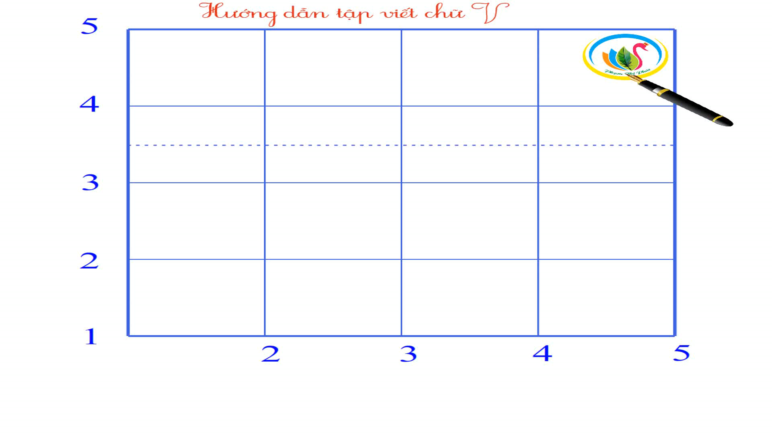

Slide 18
Viết câu trả lời cho câu hỏi b ở mục 3
Voi con
(…) để cảm ơn các bạn.
huơ vòi để cảm ơn các bạn.

Slide 19
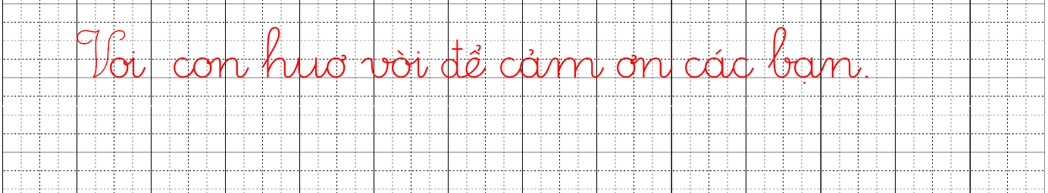


Slide 20
1. Tô

Slide 21
3. Viết câu trả lời cho câu hỏi a ở mục 3 (SGK trang 5)

Slide 22
Tiết 3

Slide 23
5
Chọn từ ngữ

Slide 24
Chọn từ ngữ để hoàn thiện câu và viết câu vào vở
tốt đẹp
vui
buồn bã
Vân rất vì được đi chơi cùng các bạn.
(…)

Slide 25
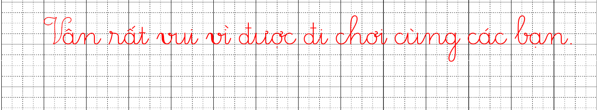
4. Viết câu hoàn thiện ở mục 5 (SGK trang 16)

Slide 26
6
Quan sát tranh

Slide 27
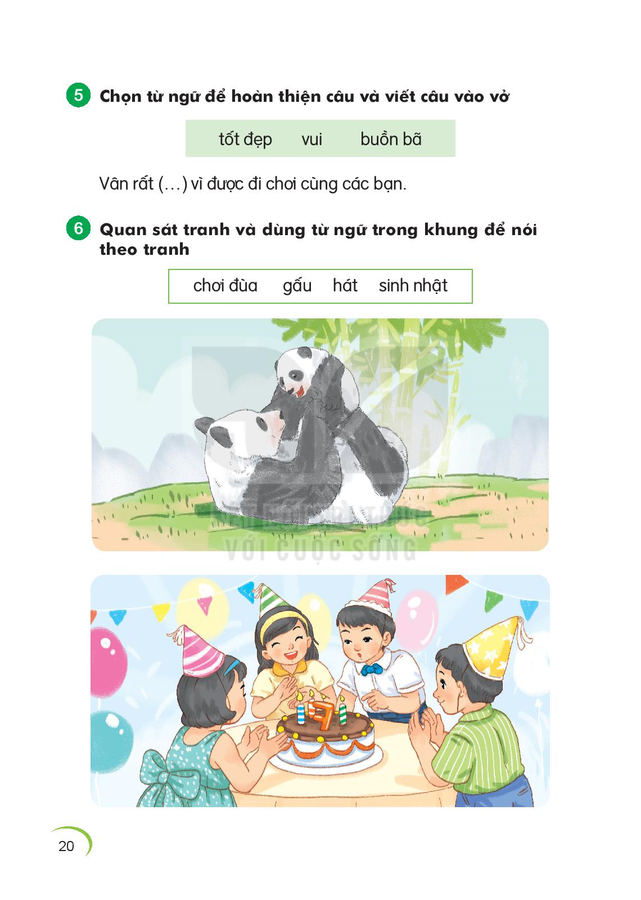
Quan sát tranh và dùng từ ngữ để nói theo tranh

Slide 28
Tiết 4

Slide 29
7
Nghe viết

Slide 30
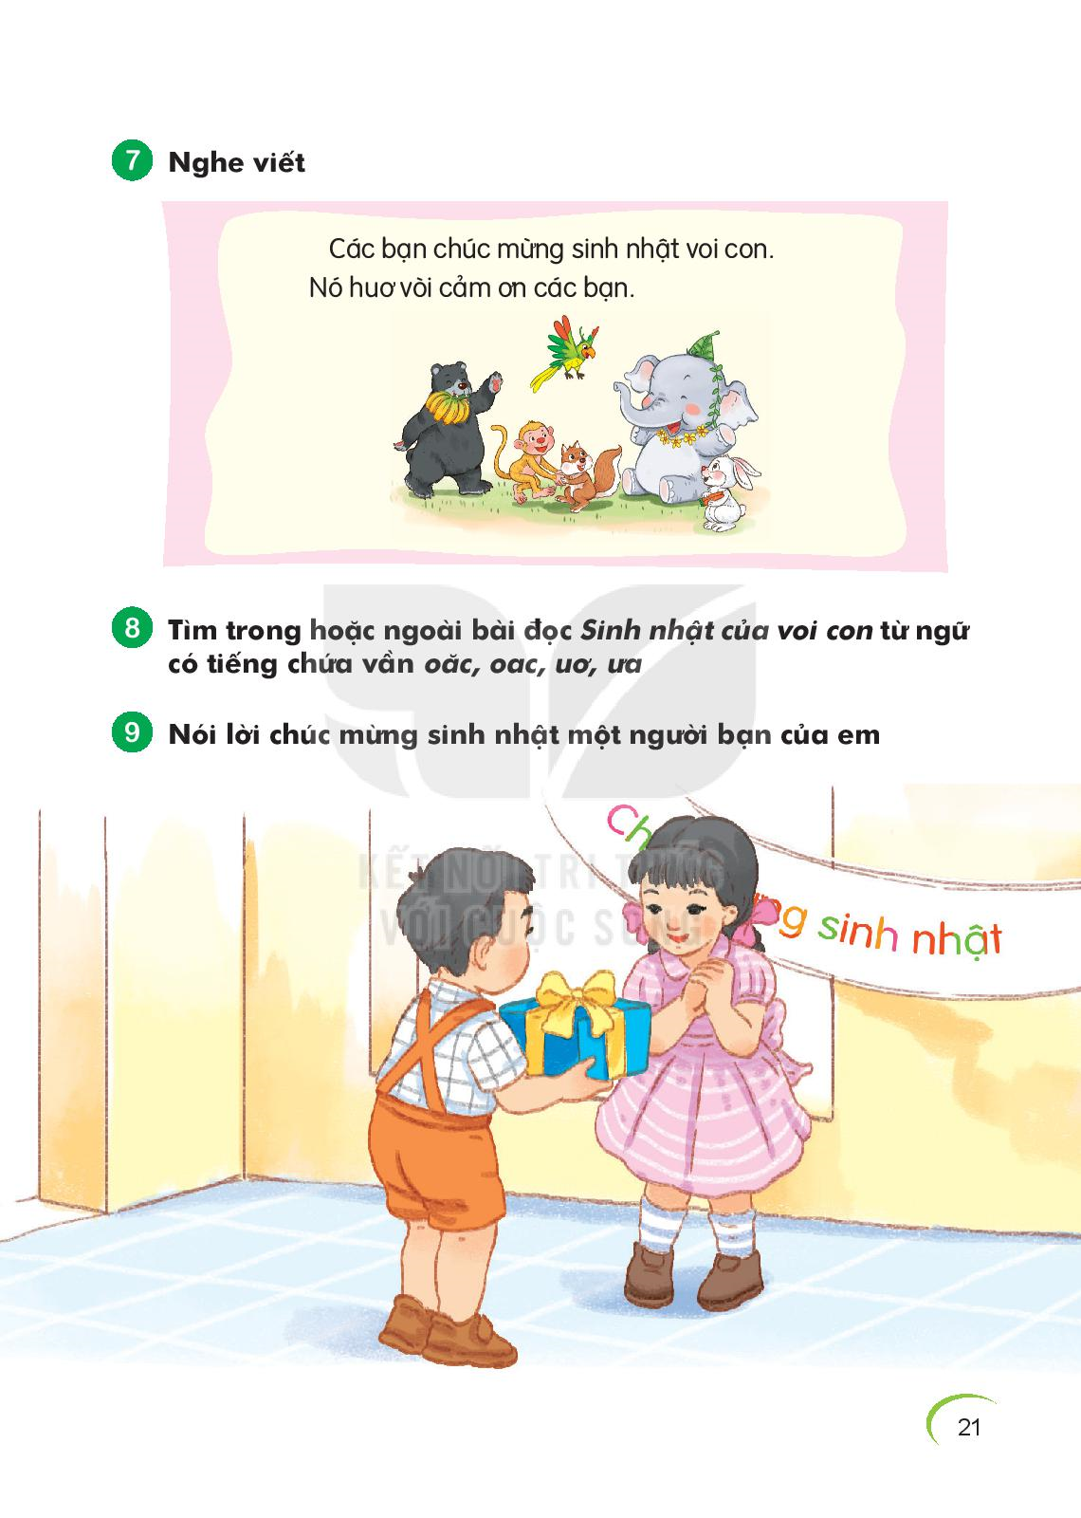
Nghe viết

Slide 31


Slide 32
8
Tìm từ ngữ

Slide 33
8.
- oăc : ngúc ngoắc,
ngoặc tay,
(mê) hoặc,
dấu ngoặc,
lạ hoắc…
- oac : áo khoác,
xé toạc, …
- uơ : huơ vòi,
thuở xưa,
- ưa : ngày xưa,
mưa,
lừa,
thừa…

Slide 34
9
Nói lời chúc mừng

Slide 36
10
Củng cố

